Slide 1
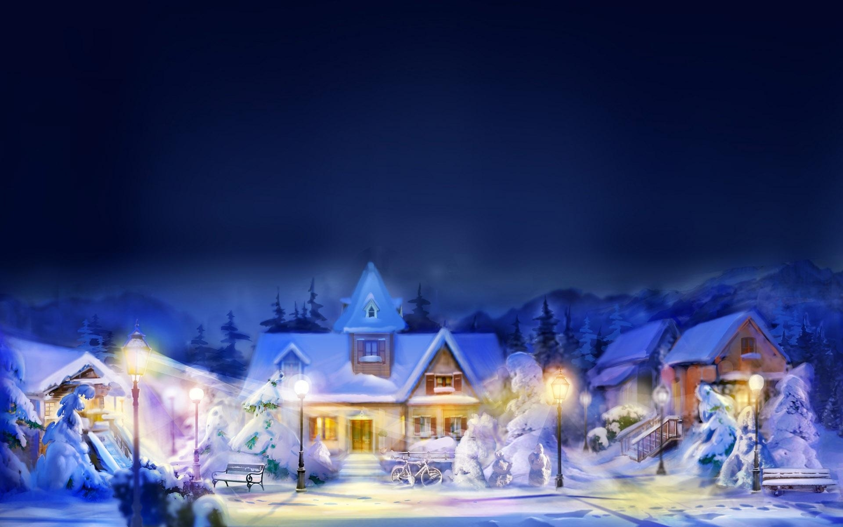
Мастер класс
«Чайный сервиз «Зимушка»
МБУ ДО «Нижегородское детское речное пароходство»
Изостудия «Ультрамарин»
Выполнила: Юсипова Арина 10 лет
Педагог : Крулькевич Ксения Константиновна

Slide 2

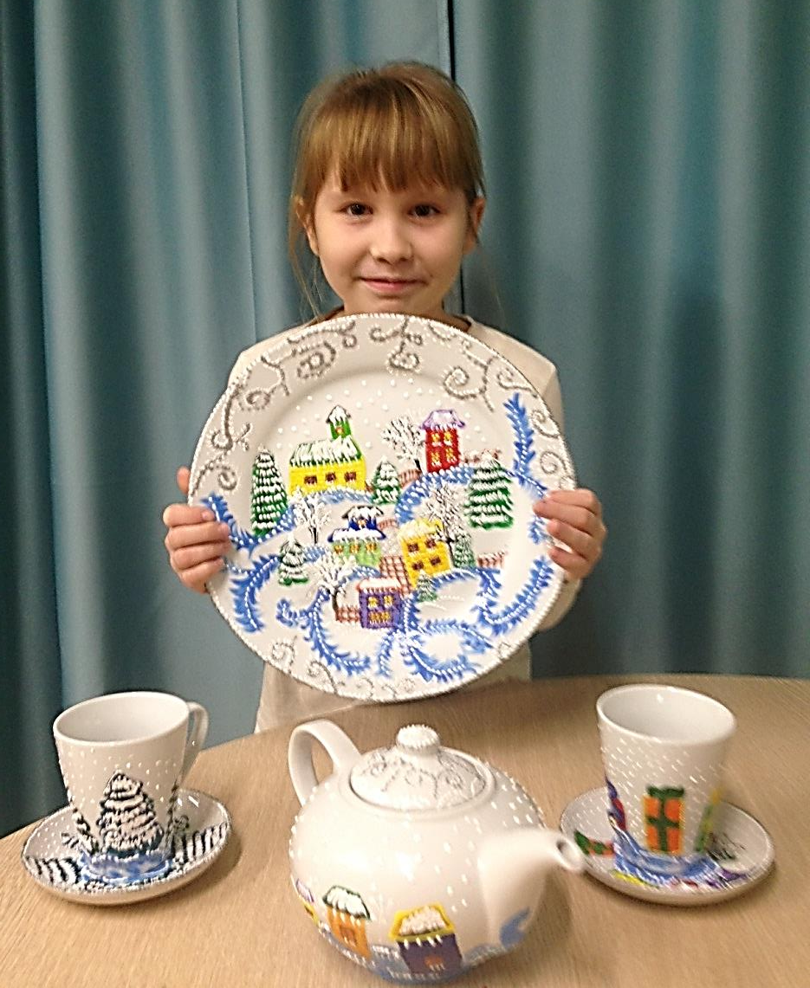
Меня зовут Арина.
Я очень люблю расписывать посуду.
Я хочу рассказать и показать, как обычные чашки, блюдца, чайник и блюдо могут стать необыкновенным новогодним сувениром- лучшим подарком для моей любимой бабушки!

Slide 3
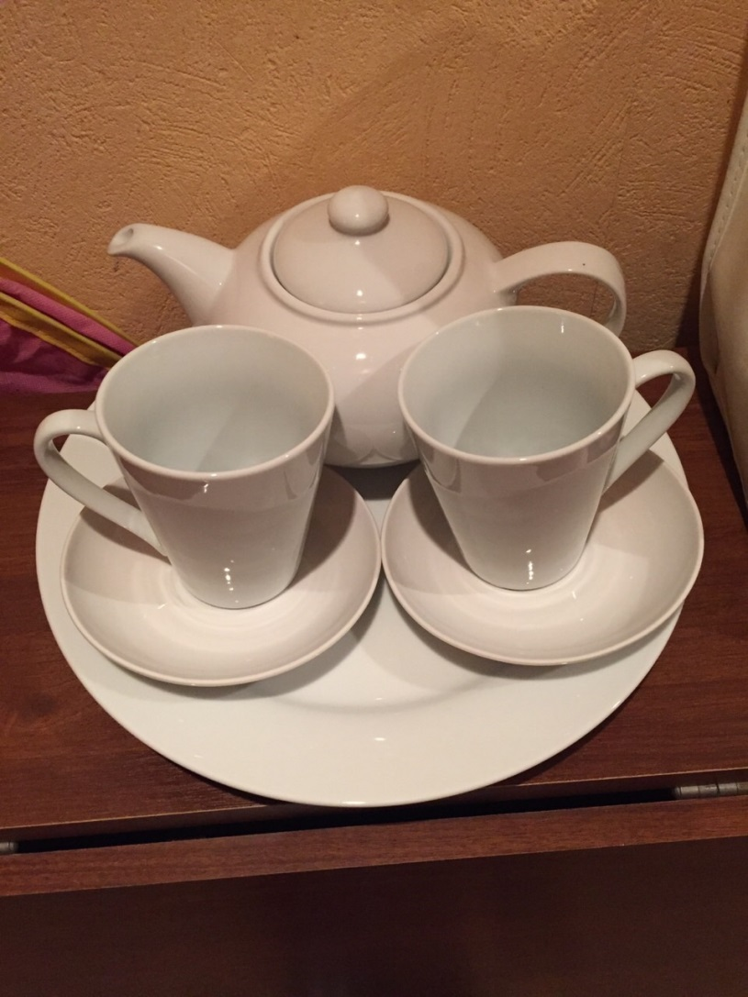
В магазине мы купили вот такую обычную белу посуду.
Дарить такую на Новый год не интересно.
Надо ее превратить в необычную!

Slide 4
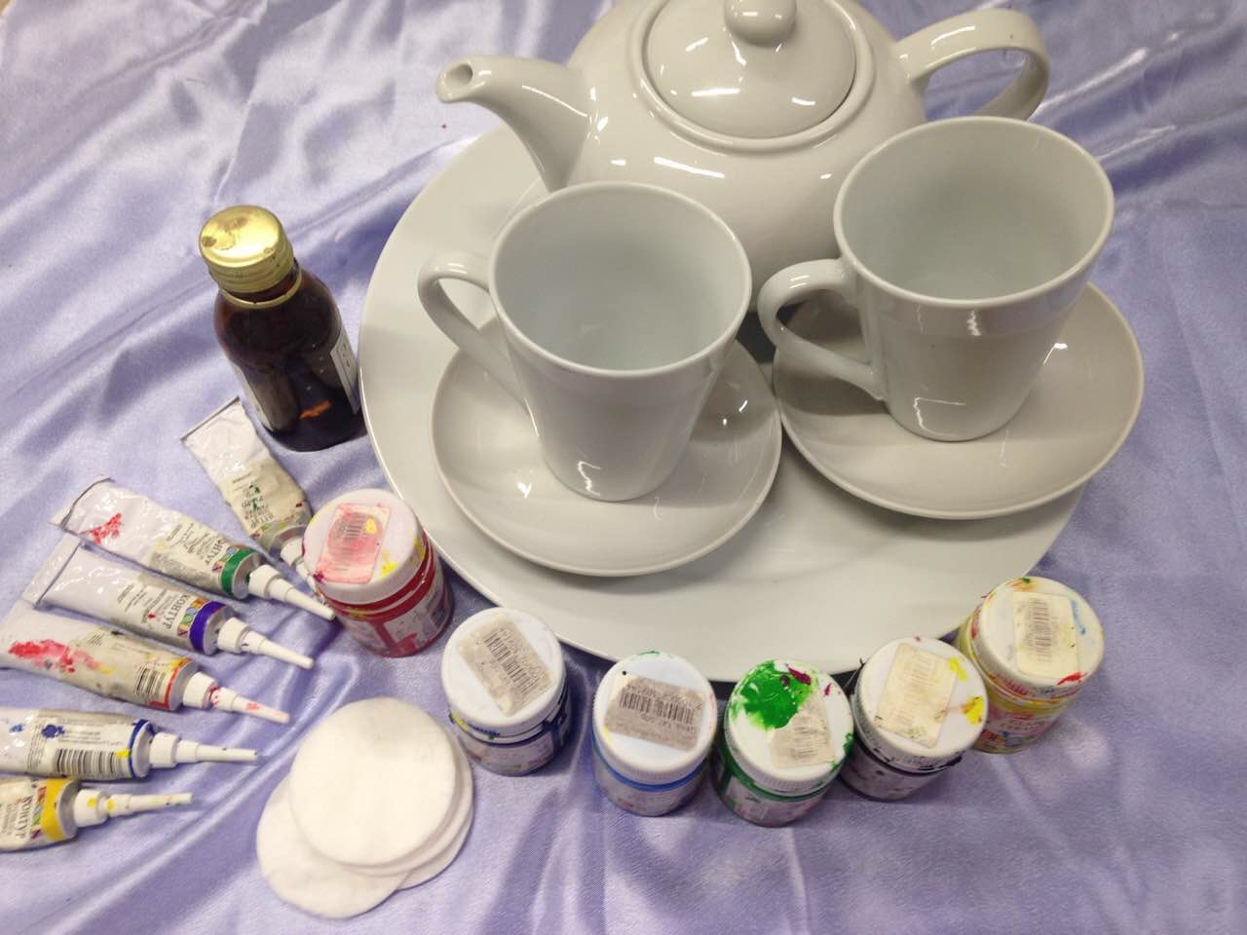
Для превращения нужны:
Набор белой посуды, краски и контуры по стеклу и керамике, спиртосодержащий раствор, ватные диски.
А еще воображение и вдохновение!!!

Slide 5
Правила работы красками по стеклу и керамике:
1. Перед началом росписи по стеклу или керамике поверхность посуды надо тщательно обезжирить.
2.Всегда наготове держать ватный диск или ватную палочку, смоченную в спиртосодержащем растворе для исправления ошибок.
3.Кисточка для нового цвета должна быть всегда чистая и сухая.
4. Краски водой разбавлять НЕЛЬЗЯ! Если краски густые, то разбавляются специальным разбавителем для красок по стеклу и керамике.
5. Краски по стеклу смешиваются между собой, но быстро сохнут, поэтому много краски набирать в палитру не стоит.
6. Чтобы наносить еще один слой краски или контур, надо дождаться полного высыхания предыдущего.

Slide 6
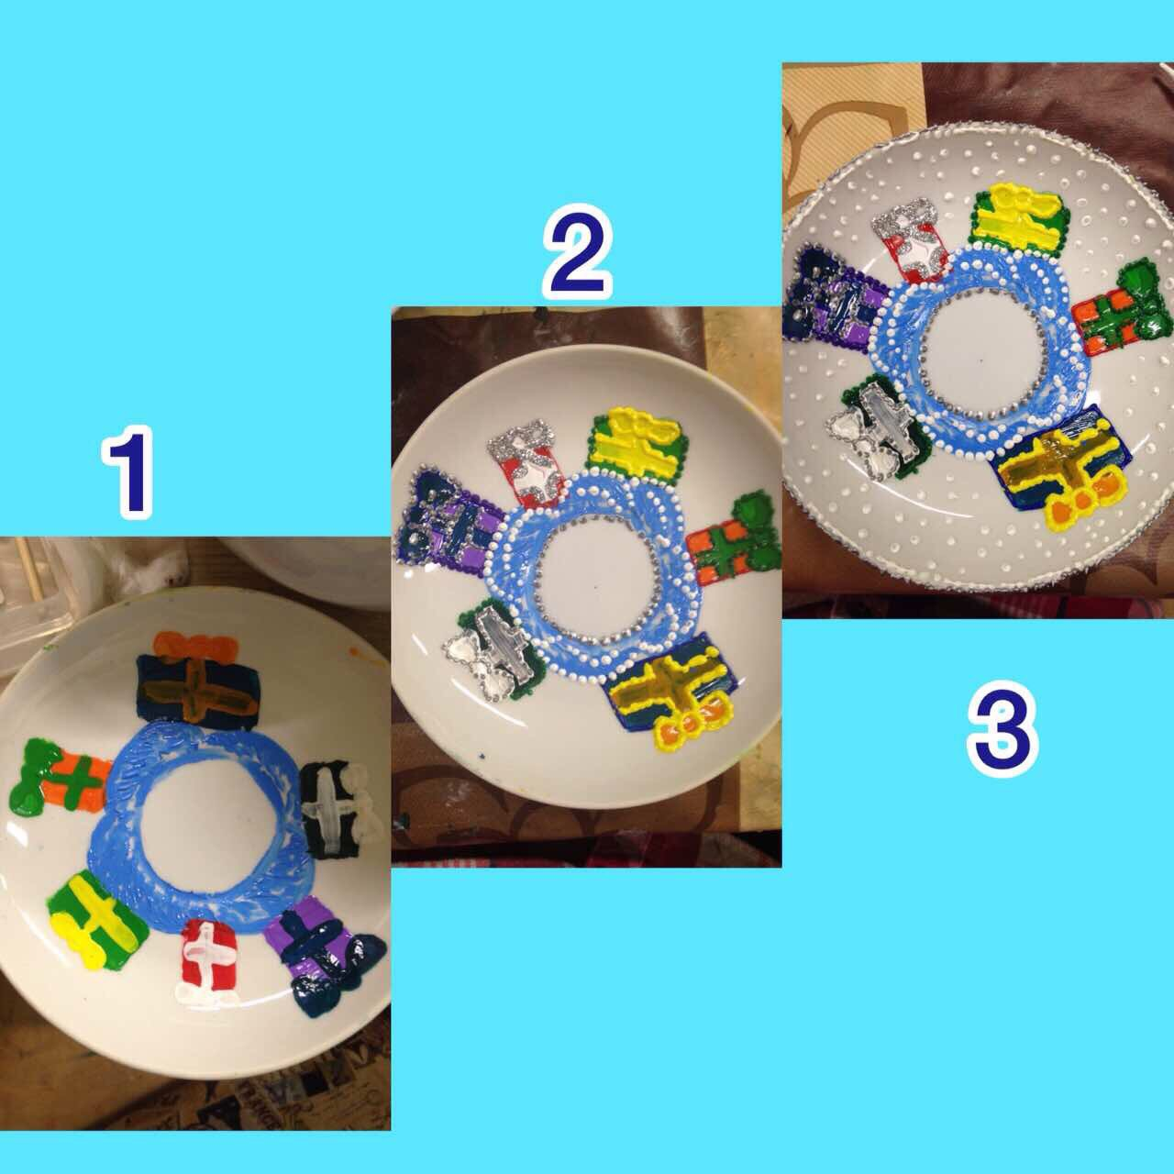
Превращение первого блюдца

Slide 7
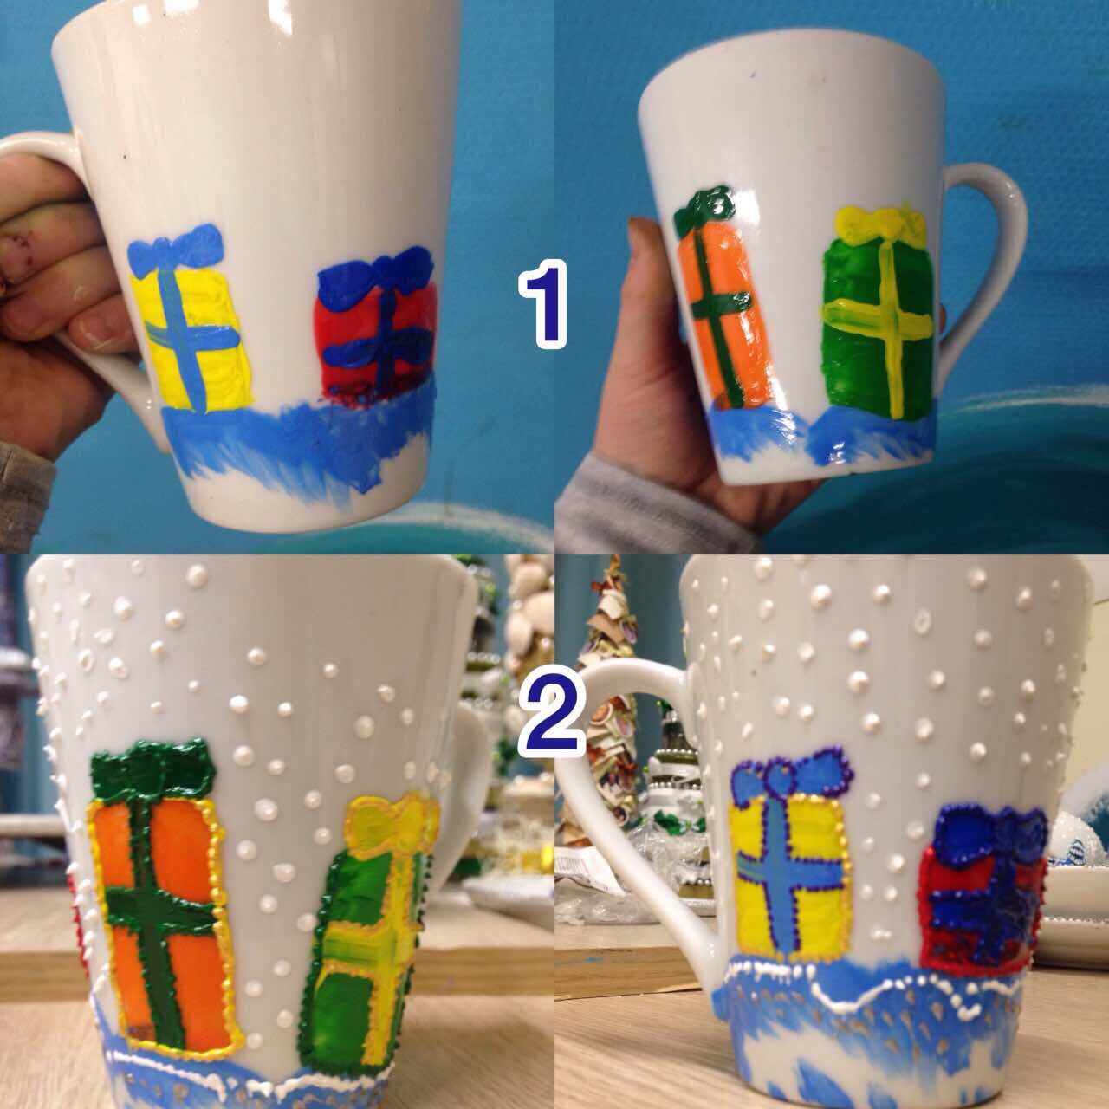
Превращение первой чашки

Slide 8
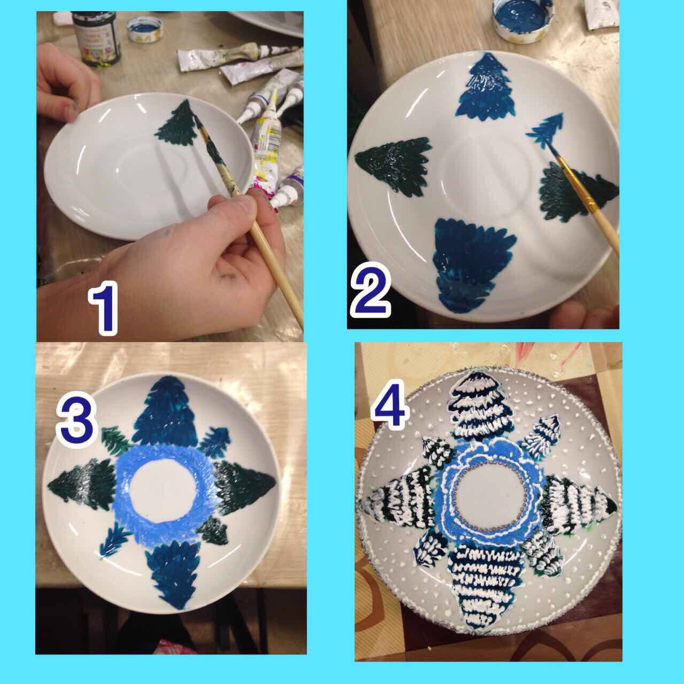
Превращение второго блюдца

Slide 9
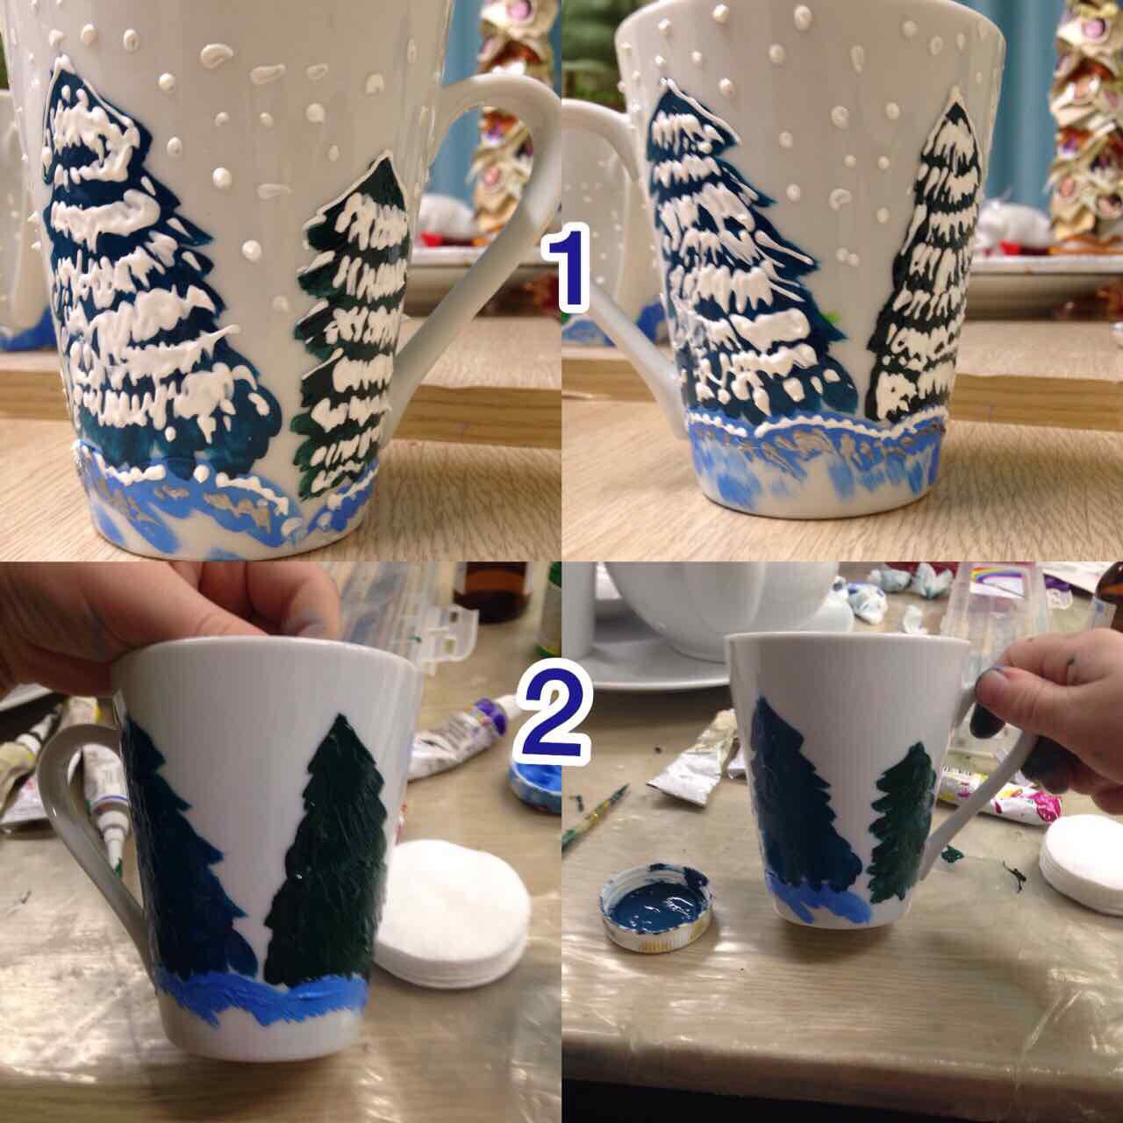
Превращение второй чашки

Slide 10
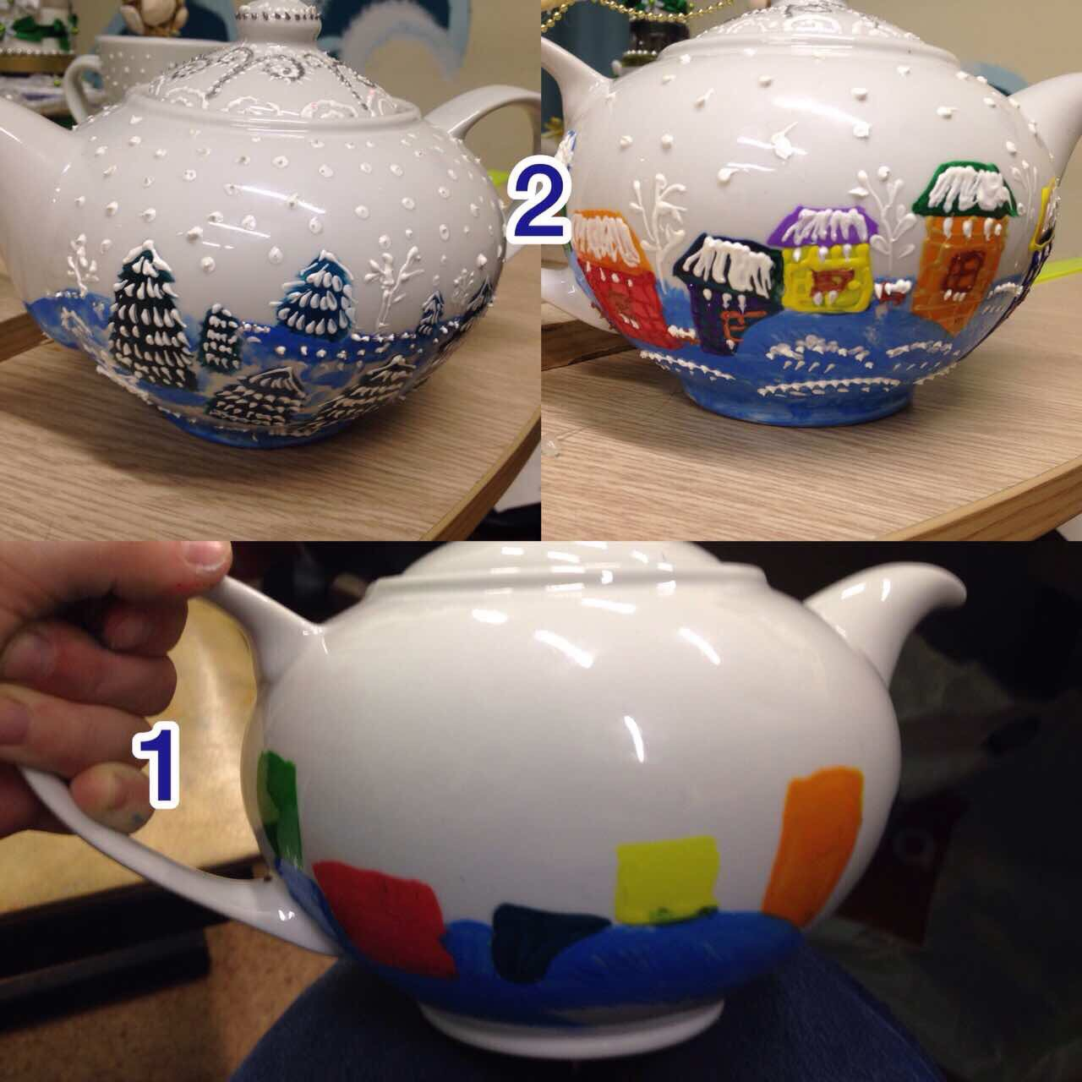
Превращение чайника

Slide 11
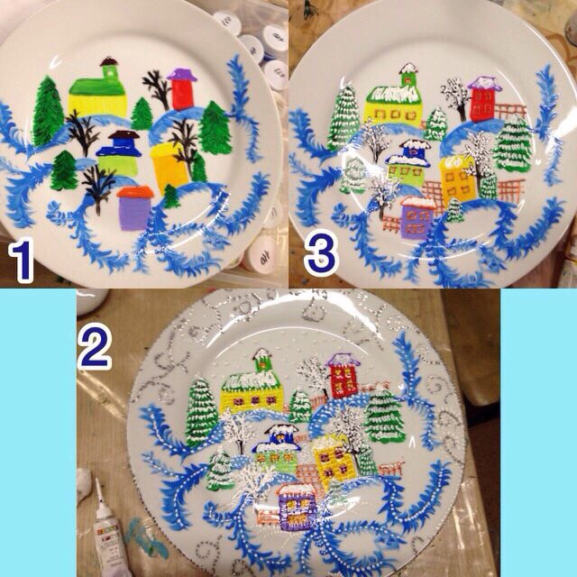
Превращение блюда

Slide 12
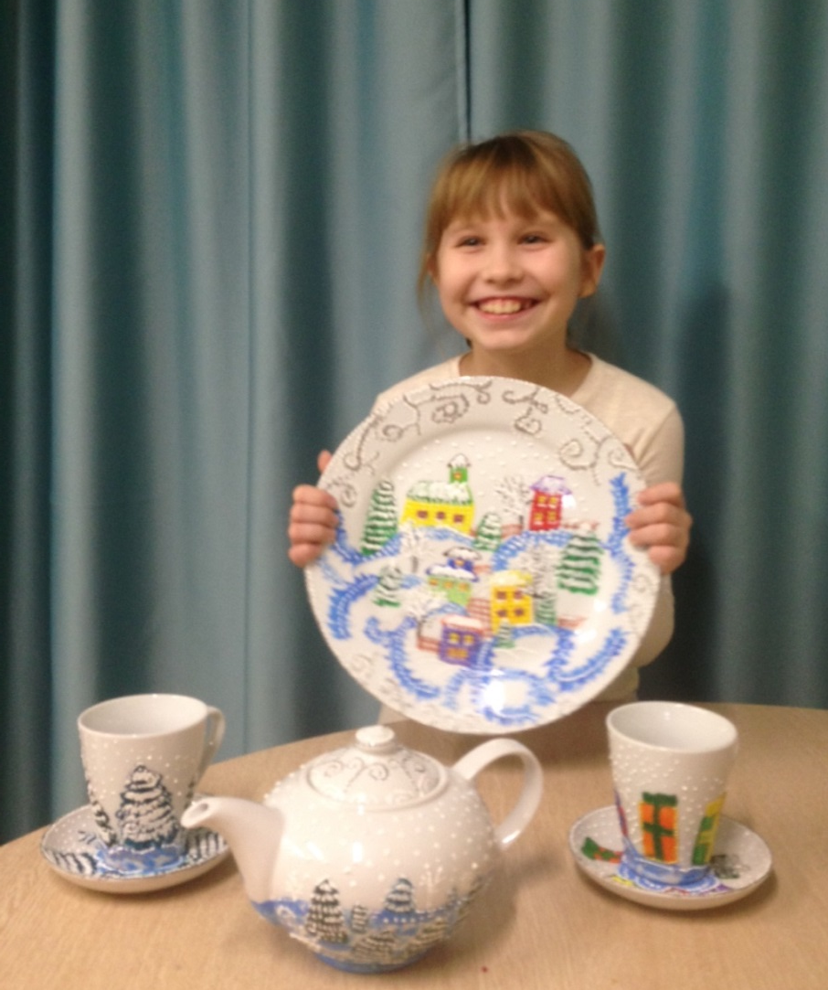
Работа закончена!
Надеюсь бабушке понравится!
С Новым годом!

Slide 13
Интернет источники:
http://www.playcast.ru/uploads/2016/12/22/21000938.jpg
http://st.depositphotos.com/1013869/5138/v/950/depositphotos_51384521-stock-illustration-winter-city-background-vector-illustration.jpg

